Slide 1
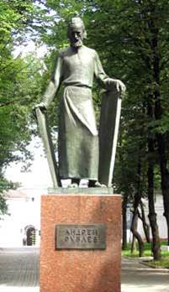
Андрей Рублёв

Slide 2
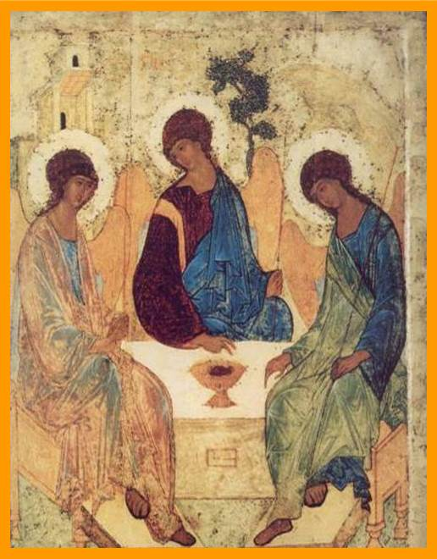
Троица

Slide 3
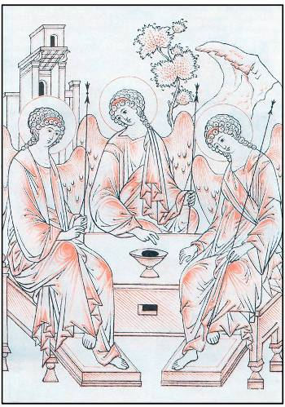
Прорись иконы

Slide 4
Бог-Сын
Бог-Отец
Бог-Святой Дух
Композиция

Slide 5
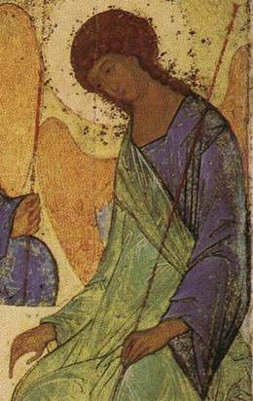
Троица

Slide 6
Мир Бога
Мир человека

